Slide 1

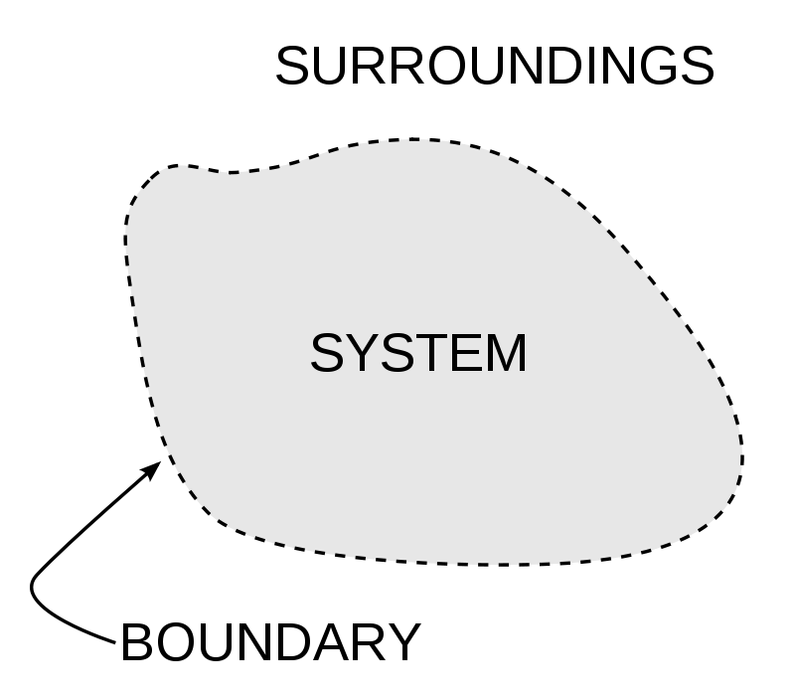

התנסות אסטרטגית – זירה צפונית

Slide 2
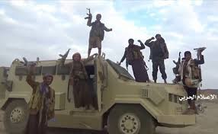
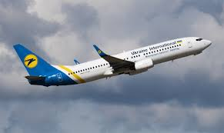
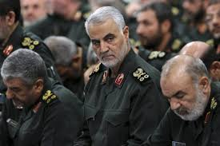

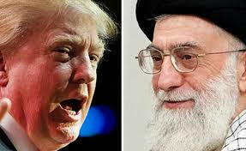
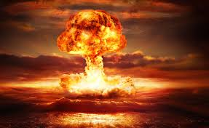
ההקשר הייחודי (1/2)– 2020
מתיחות במפרץ ועימות בתימן
הפלת המטוס האוקראני ע"י איראן – פנים וחוץ
מתח סביב חיסול סולימאני והתגובה האיראנית
סימן שאלה באשר למעורבות ארה"ב במזרח התיכון
סנקציות כלכליות על איראן
קמפיין 'הלחץ המקסימלי', הגברת הסנקציות מצד אירופה
הפרות והסכם הגרעין 2.0

Slide 3
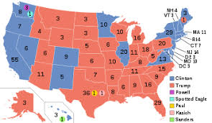

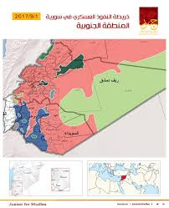
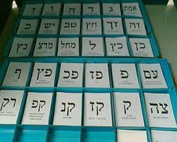
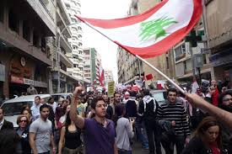
ההקשר הייחודי (2/2) – 2020
תנועה במשק האנרגיה העולמי
שנת בחירות בארה"ב
מלחמת והסכם הסחר
ארה"ב - סין
בחירות ומצב פוליטי מורכב במדינת ישראל
המשך התייצבות סוריה
אי יציבות כלכלית – עימותים והפגנות

Slide 4




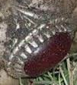
















הטבעת נפלה, האומנם ?
מכלול המעצמות
מכלול ההשפעה האיראנית
מכלול המתונות
המכלול הפלסטיני
גבולות
המערכת
חות'ים

Slide 5
מרסן
מייצב
כלכלי
כלכלי
מעגל
שני
מרסן
מייצב
תיאום
מליציות; חיזבאללה
יחסים
מיוחדים
איזורי
גרעין
שיעי - לבנוני
אינטרסים משותפים
שת"פ
חות'ים
זיקות

Slide 6

מגמות אסטרטגיות
מניעת התעצמות
עוצמת התופעה
מניעת התבססות בסוריה
דעא"ש
שלילת יכולות בעיראק
מלחמת האזרחים
קואליציה נגד דעא"ש
הסכם והסדרה;
דעא"ש מובס;
דו קוטביות; איראן במרחב
יציאה מהסכם;
דומיננטיות רוסית;
צמצום מעורבות אמריקאית
אקטיביות איראנית
'סף רתיחה';
הזדמנויות
מעורבות ארה"ב
גרעין
התבססות איראנית בעיראק ובסוריה
אי יציבות פנימית
מעורבות רוסית
אקטיביות איראנית
זמן

Slide 7
היסט
טבעת דואלית (הגנתית והתקפית)
חופש פעולה מאוים
לצד הזדמנויות
חיסול סולימני
הכחשה: התבססות ומדויקים (סוריה ולבנון)
2020
יציאת ארה"ב מצפון סוריה
התגרות והתרסה
גוברת מול ארה"ב וישראל
2019
פרישת ארה"ב
מהסכם הגרעין
השלמת המערכה
2018
ארה"ב - 'מקסימום לחץ'
איראן – יציאה מהחומות
נפילת רקע'ה/דאעש
מניעת התבססות איראן
2017
תפנית במערכה קרב חאלב
2016
אינקובציה: חופש הפעולה מוגבל
כניסת הרוסים והאמריקאים
מניעת התעצמות חיזבאללה באמל"ח איכותי ומדוייקים
התבססות איראן
2015
כניסת הרוסים
הסכם הגרעין
ההיסט:
בעוד שמדינת ישראל פועלת באופן ממוקד למניעת התבססות בסוריה ומניעת מדויקים מהחיזבאללה מתפתחת 'טבעת דואלית' איראנית והתנגשות גלויה במציאות של פוטנציאל הסלמה
עליית דאעש
והחליפות
2014
רלוונטיות: הפעלת כוח במרחב סוריה חופש פעולה מלא, עקב מצבה המעורער
הפעלת נשק כימי
2013
הצטרפות חיזבאללה
2012
מלחמת האזרחים
2011
תפיסת המציאות
המציאות

Slide 8
היסטים נוספים
בעוד שאנחנו עשינו הפרדה בין חיזבאללה ללבנון התפתחו מנופים הקשורים לזיקה שבין השחקנים וההשפעה הבינלאומית על לבנון
בעוד שאנו שמים את מבטחנו על היחסים המיוחדים עם ארצות הברית, עזיבתה הפוטנציאלית מצריכה הידוק הקשר עם רוסיה, הרבה מעבר למנגנון תיאום

Slide 9







תכליות אסטרטגיות
המשך השפעה מעצמתית בעיראק - מרסן
צמצום השפעתה של איראן אזורית – 'פירוק הטבעת'
מניעת איראן גרעינית
העמקת הסנקציות ו'דחיפת' אירופה להגברתם
פגיעה בפרוייקט הדיוק וצמצום פוטנציאל ההיזק
ריסון חזבאללה באמצעות מינוף כלכלי לבנוני
חיזוק השת"פ עם המדינות המתונות ושימור הסכמי השלום
המשך וחיזוק הקשר עם הסוניות המתונות
יציבות סורית בנוכחות ובהשפעה מורחבת רוסית
הסדרה/הסכמה
ויציבות בזירה הפלסטינית
'פירוק הטבעת'
חיזוק היחסים המיוחדים עם ארה"ב
המשך פעילות חסויה וחשאית לשלילת יכולות וכנגד התבססות
חיזוק יציבות ירדן
שימור יחסים ותיאום עם רוסיה
הסדרה/הסכמה זירה פלסטינית
האצת תהליכי בניין כוח והתאמתם בראי 2030 – גרעין, מעגל שני – שלישי (הגנתי והתקפי)
בחינת שינוי הפרדיגמה התורכית

Slide 10
שקפים נוספים (לא לתרגום)

Slide 11
אסטרטגיה ראשונית
כינון ברית אסטרטגית עם ארצות הברית להרחקת איראן מתוכנית הגרעין. תיאום מולה לגבי שלושה תרחישים בעייתיים: הסלמה בין ישראל לאיראן, מו"מ בין ארצות הברית לאיראן, התקדמות איראנית משמעותית בתחום הגרעין
טרור, ההתעוררות האזרחית).
חיזוק השת"פ עם הרוסים ע"מ שימזער את אפקטיביות הפעולה של שלוחי איראן ממרחב סוריה.
הכנת אופציה אמינה לתקיפה באיראן והערכות לאפשרות של משא ומתן אמריקאי על הסכם "משופר"
תכנון "מתקפת מנע" אל מול החיזבאללה. העיתוי ייקבע לנוכח התקדמות פרויקט הדיוק – יש לקבוע רף.

Slide 12
פוטנציאלים
הזדמנויות
התחזקות משטר אסד, פוטנציאל לצמצום ההשפעה האיראנית
ניצול מצבה הנוכחי של איראן להגברת/להפסקת ההתקפיות כלפיה
מחויבות חיזבאללה ללבנון כגורם מרסן בשגרה ובמלחמה
מחויבות חיזבאללה ללבנון גוברת על מחויבותו לאיראן.
גלי מחאה באיראן, עיראק ולבנון מערערים את יציבות המשטרים
הגדלת הנכסיות כלפי רוסיה וסין
הזדמנויות
כינון ברית אסטרטגית עם ארה"ב
נוכחות רוסית בסוריה – אפקטיביות פעולה המשרתת את ישראל (הגברת התיאום עם רוסיה)
חיזוק הקשר עם ערב הסעודית והסוניות המתונות (פורום הגז של המזה"ת, כניסה לתהליך מדיני ישראלי-פלסטיני)
סוריה כמגרש להפגשת השחקנים – רוסיה וארה"ב
דומיננטיות יתר של האיראנים בסוריה, נוגדת את האינטרס הסורי

Slide 13
פוטנציאלים
סיכונים
פעולה איראנית אפקטיבית ממזרח "הטבעת", כשאנו מתכתשים ב"בוץ הלבנוני
מערכת היחסים עם המפלגה הדמוקרטית בארצות הברית
סיכונים
הגעת ארה"ב ואירופה להסכם "משופר" עם איראן שלא יהיה טוב למדינת ישראל
חוסר בהירות ביחס לאסטרטגיה של הממשל בארה"ב.
המשך מניעת מהלכי התעצמות קונבנציונאלית, עלול להוביל להסלמה
במידה וארצות הברית תעזוב את עיראק תושלם 'הטבעת' בזמן קצר.
במידה וארצות הברית תעזוב את עיראק יצטרכו הסעודים חלופה מעצמתית אחרת – רוסיה/סין/איראן

Slide 14
אסטרטגיה ראשונית
קידות תהליכים בפורום הגז של המזרח התיכון, על מנת לייצר עוד מרסנים על מדינת לבנון וחיזבאללה.
הגברת מוכנות למלחמה רחבת היקף.
קידום הנכסיות הטכנולוגית הישראלית במסגרת התחרות האסטרטגית הבין מעצמתית, ע"י מדיניות משלבת שבמרכזה פיתוח ושיתוף הפעולה עם ארה"ב ולצידה העמקת הכניסה לשווקי סין ורוסיה, תוך ניהול קפדני של הסיכונים ליחסים האסטרטגיים עם ארה"ב
התמדה במאמץ המדיני-כלכלי-תודעתי להחלשת חזבאללה (סנקציות, הכרה בו כארגון

Slide 15
תובנות מתהליך הלמידה
הבניית הלמידה לפני התהליך ובתוכו - חשיבות הלמידה המקדימה
הסתכלות מקרו ככל שניתן בראשית התהליך
יש לייחס חשיבות גבוהה לתובנות שעולות תוך כדי התהליך ולתעד אותן, גם אם הן לא שייכות לשלב הניתוח הקונקרטי (יש הרבה תהליכי 'לך-ושוב')
הגדרת מדויקת של ההיסט/ים היא שלב קריטי ולא טריויאלי.

Slide 16
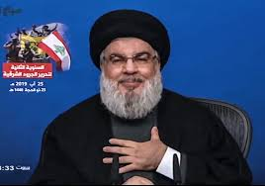
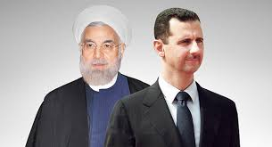
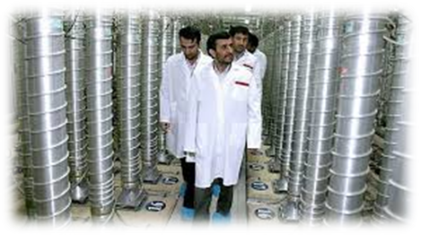
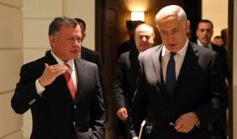
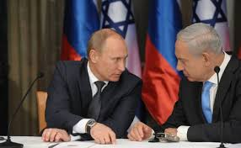

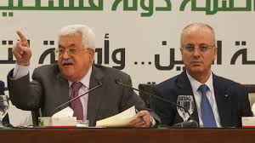
מדינת ישראל – אינטרסים מרכזיים
פגיעה בפרוייקט הדיוק וצמצום פוטנציאל ההיזק
צמצום השפעתה של איראן אזורית
מניעת איראן גרעינית
חיזוק השת"פ עם המדינות המתונות ושימור הסכמי השלום
שימור יחסים מיוחדים ותיאום עם רוסיה
חיזוק השת"פ האסטרטגי עם ארה"ב
הסדרה/הסכמה ויציבות בזירה הפלסטינית

Slide 17
מתחים מרכזיים
הדרדרות
למלחמה
רציפות
ועוצמת המב"ם
קשב לזירה
הפלסטינית/התקדמות
בהסדרה או תהליך מדיני
מיקוד
בזירה צפונית
וגיוס שותפים
עצמאות ותיאום
עם שחקנים נוספים
שת"פ אסטרטגי
עם ארה"ב
משפיעים נוספים/הקשר
בחירות 2020 ומצב פוליטי מורכב
עומק מעורבותה של ארה"ב ומוכנותה להתערבות באיראן
איזונים ובלמים - רוסיה
תמיכה בארה"ב – יהודים ואוונגליסטים

Slide 18

מרסן
מייצב
כלכלי
מרסן
מייצב
כלכלי
מרסן
מייצב
תיאום
מליציות; חיזבאללה
איזורי
גרעין
גבולות המערכה
שת"פ מלא
שיעי - לבנוני
אינטרסים משותפים
מעגל שני
שת"פ
חות'ים

Slide 19

פער הרלוונטיות
התבססות ומדויקים (סוריה ועיראק)
טבעת דואלית (הגנתית והתקפית)
חופש פעולה מצטמצם
לצד הזדמנויות
מיקוד לחץ
על איראן
התייצבות
סוריה
ארה"ב - יציאה מההסכם
איראן – יציאה מהחומות
עימות עם המדינה האיסלמית
מעורבות רוסית
פער אופטימיזציה
תפיסת המציאות
המציאות

Slide 21
2019
2018
2017
2016
2015
2012
שלילת יכולות בעיראק
מניעת התעצמות
מניעת התבססות איראן
מניעת גרעין
מעורבות אמריקאית
מעורבות רוסית בסוריה
תכנית הגרעין
תכנית הגרעין
התבססות איראנית בעיראק
התבססות איראנית בסוריה
מעורבות חיזבאללה בסוריה
התייצבות סוריה
התבססות דעא"ש

Slide 22
מה קורה לנו ?
טיל קרקע קרקע לעבר רמה"ג
ינו'
נאום נסראללה ביחס למות סולימני
5 פבר'
מחאות המונים בלבנון והתפטרות חרירי
נוב'
ירי נ"ט של חיזבאללה לעבר ישראל
ספט'
32 רקטות מסוריה לרמה"ג
מאי
2020
2019
סיכול פיגוע רחפנים של כוח קודס ומתקן הדיוק של חיזבאללה
אוג'
תקיפה ישראלית ראשונה בעיראק
יולי
תקיפת מחסנים בשדת הבינ"ל בדמשק
ינו'
מבצע 'מגן צפוני' דצמבר
תקיפה בלטקיה והפלת מטוס הביון הרוסי
ספט'
'בית הקלפים'
מאי
חשיפת
'תיק הגולן'
מרץ
הפגנות על רקע הפלת המטוס האוקראיני
12 ינואר
הפגנות אלימות על רקע התייקרות הדלק
נובמבר
הפגנות נגד המשטר על רקע המצב הכלכלי
יוני
תקיפת בסיס ארה״ב בטק״ק מאיראן והפלת המטוס האוקראיני
8 ינו'
פריצה לשגרירות ארה"ב בעיראק
31 דצמבר
ירי תמ״ס על בסיס אמריקאי והריגת קבלן אמריקאי
27 דצמ'
תקיפת תעשיית הנפט הסעודית
ספט'
הפלת כטב"ם אמריקאי – אוג
"מלחמת מיכליות" מאי-יוני
2020
2019
סיכול סולימני
3 בינואר
תקיפת מנהיגי מיליציה שיעית
29 דצמ'
יציאת ארה"ב מהסכם הגרעין והטלת סנקציות
10 במאי 18

